Slide 1

Методический семинар
«Инструменты и технологии работы советника директора по воспитанию в вопросах профилактики деструктивного поведения несовершеннолетних»
«Ученическое самоуправление - методический инструмент в помощь советнику директора по воспитанию».
Луева Мария Викторовна
специалист

Slide 2


Школьное самоуправление – это режим организации совместной и самостоятельной жизни, который дает участникам образовательных отношений право участвовать в управлении общеобразовательной организацией наравне с администрацией

Slide 3
Право закреплено в…
Федеральном законе Российской Федерации от 29 декабря 2012 г. № 273-ФЗ «Об образовании в Российской Федерации» (статья 34)

Slide 4
Система школьного ученического самоуправления
Председатель
ученического совета школы
Представитель
начальной школы
Представитель
старшей школы
Представитель
средней школы
Ученический совет класса
Ученический совет класса
Ученический совет класса
Создание и развитие классного уголка
Создание секторов внутри класса. Например «Спортсмены»
Культурно-массовый сектор «Лучики»
Выбор классного самоуправления
разделение на сектора в зависимости от потребностей и возрастных особенностей обучающихся
Выбор старосты
класса
разделение класса на сектора с указанием их обязанностей

Slide 5
Роль советника директора по воспитательной работе в системе школьного самоуправления
является посредником между участниками ученического самоуправления, администрацией образовательной организации и детскими общественными объединениями
способствует формированию ситуации успеха для каждого обучающегося
Участвует в оказании помощи в работе над негативными проявлениями во взаимоотношениях между обучающимися
Помогает обучающимся определиться с направлением, в котором ребята могли бы проявить себя
участвует в процессе сопровождения по работе с негативными проявлениями во взаимоотношениях между обучающимися

Slide 6
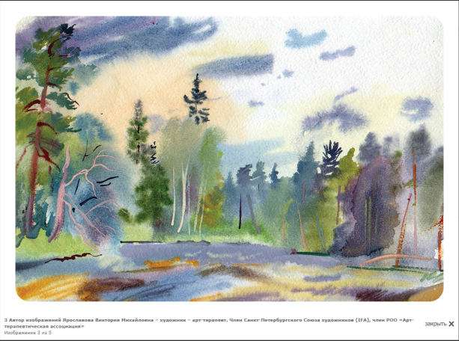
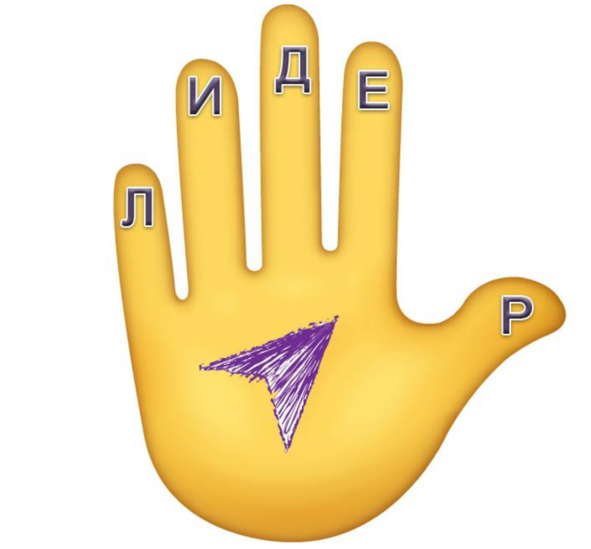

Приемы успешной работы советника директора по воспитанию в сопровождении организации ученического самоуправления
Метафорические карты
«Вид из твоего окна»
Сценарий подготовки школьного акта
«Командное лидерство»
Компьютерная игра
«Классные джунгли»

Slide 7



